Slide 1
Ứng dụng mô hình Arima trong việc
“Dự báo tình trạng ô nhiễm không khí ở New Delhi - Ấn Độ” trong tương lai”
Người thực hiện: Trần Trung Kiệt

Slide 2
Nguồn tham khảo
https://www.kaggle.com/datasets/rohanrao/air-quality-data-in-india/code?datasetId=630055&sortBy=commentCount&searchQuery=arim
https://www.kaggle.com/code/bextuychiev/every-pandas-function-to-manipulate-time-series
Bài giảng Mindx về BASIC MACHINE LEARNING (GV: Trần Đức Trung)
https://www.who.int/news-room/feature-stories/detail/what-are-the-who-air-quality-guidelines
https://cpcb.nic.in/uploads/National_Ambient_Air_Quality_Standards.pdf

Slide 3
CÁC PHẦN THỰC HIỆN
Lý do, mục tiêuchọn đề tài
Khảo sát (Explorer) và chuyển đổi (transformation) dữ liệu.
Tính AQI và phân loại chất lượng không khí
Tiến hành xây dựng mô hình Arima dựa trên dữ liệu time series
Đánh giá kết luận

Slide 4
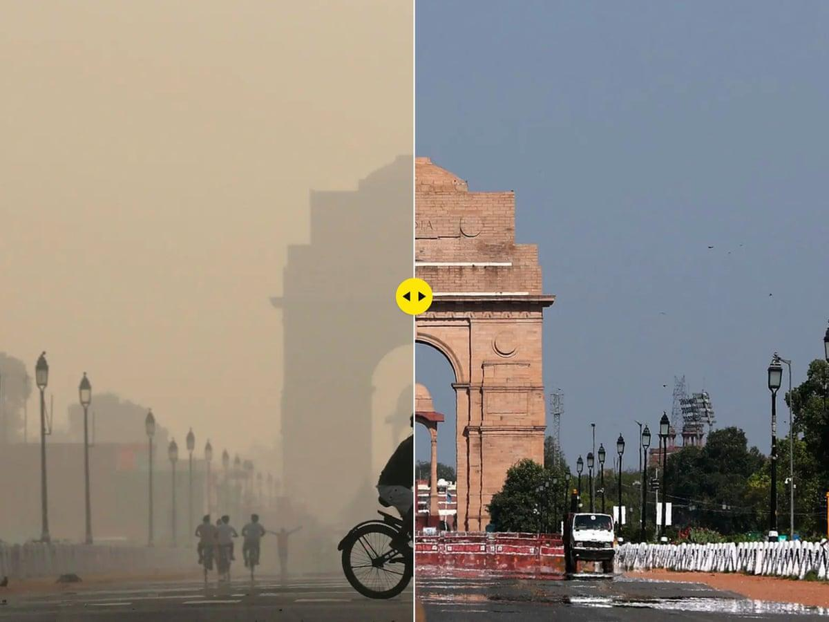
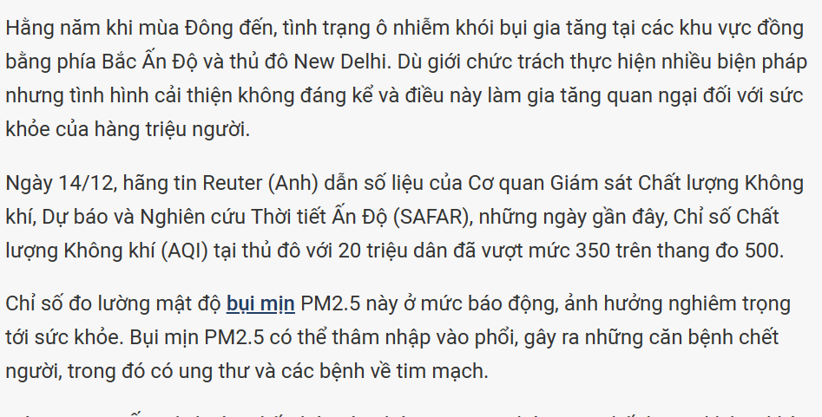
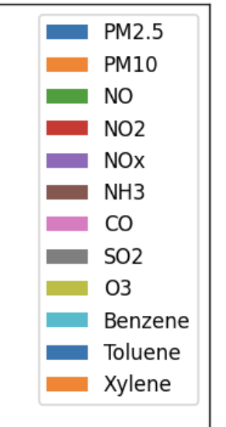
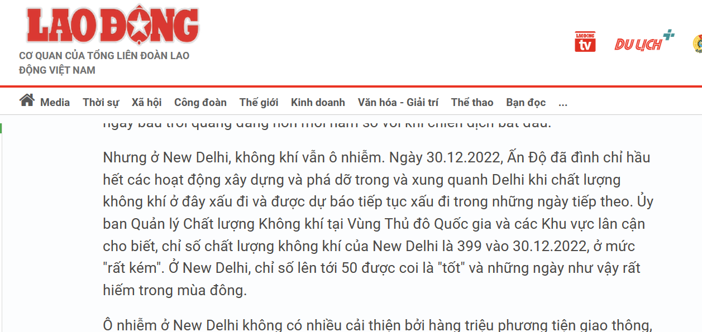
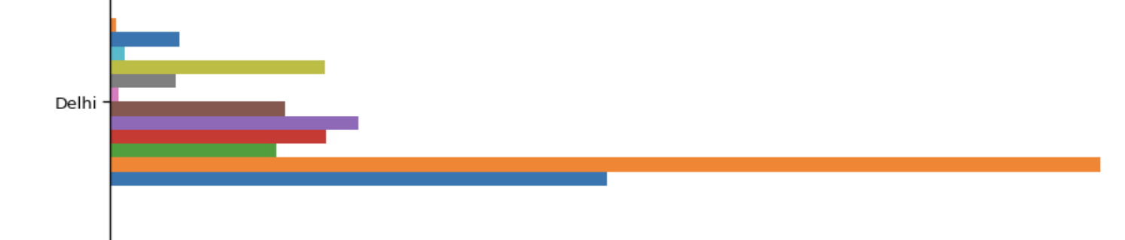
Lí do chọn New Delhi
VỀ BỐI CẢNH
VỀ MẶT DỮ LIỆU

Slide 5
Mục tiêu
Tính chất lượng không khí AQI từ những chất gây ô nhiễm
Đánh giá về chất lượng không khí tại New Delhi
Dự báo ô nhiễm không khí trong 3 năm gần nhất

Slide 6
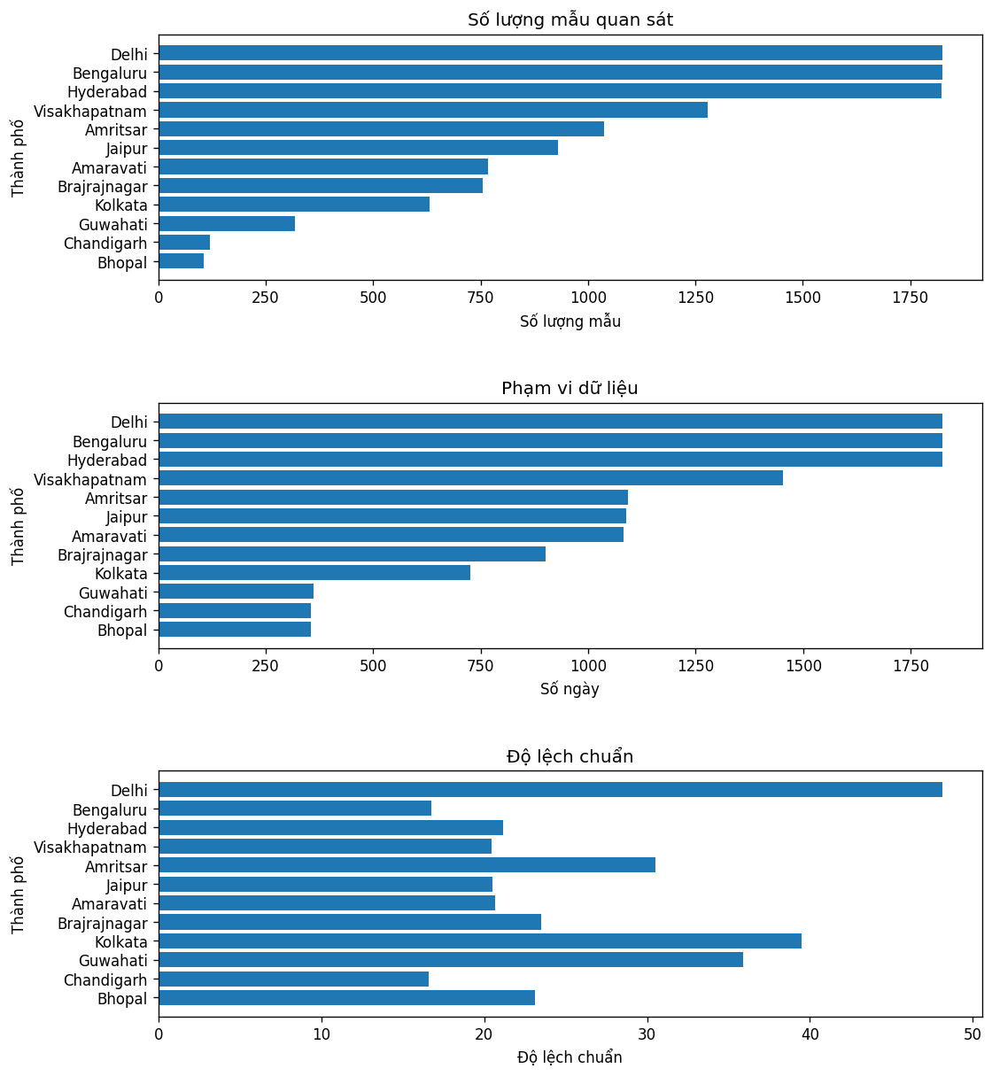
Về phạm vi dữ liệu khảo sát
Thủ đô New Delhi vì những lí do sau:
1. Số lượng dữ liệu: Thủ độ New Delhi là một trong những thành phố có nhiều quan sát nhất, có giá trị phân tích.
2. Phạm vi dữ liệu: Thủ đô New Delhi cung cấp dữ liệu đầy đủ từ khoảng 2015 đến 2020.
3. Các thông số ô nhiễm Delhi là cao so với những đô thị khác.
Về thời: Chỉ khảo sát và phân tích từ 2015 đền 2019. Do 2020 có dịch covid xảy ra dẫn đến nếu phân tích có thể ảnh hưởng đến kết quả phân tích

Slide 7
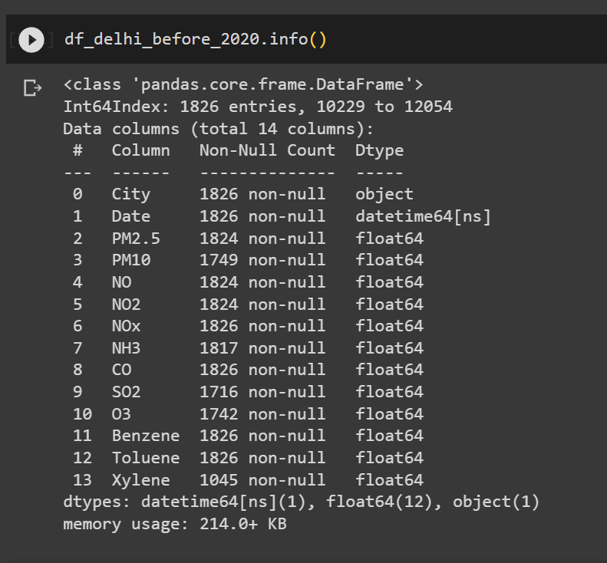
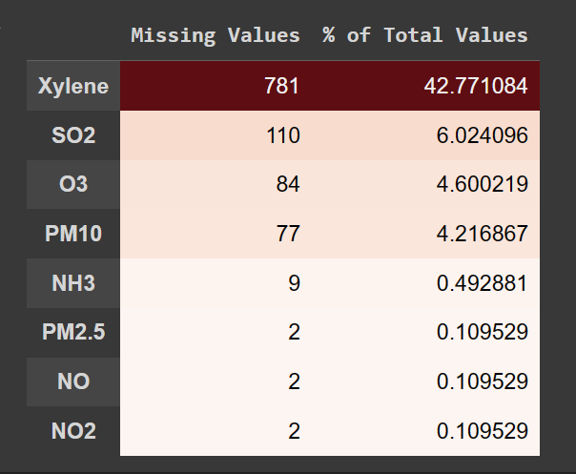
Khảo sát và chuyển đổi dữ liệu
Về việc điền giá trị Nan:
Thực hiện mô hình KNN

Slide 8
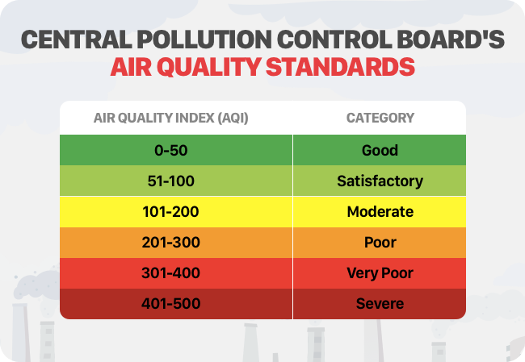
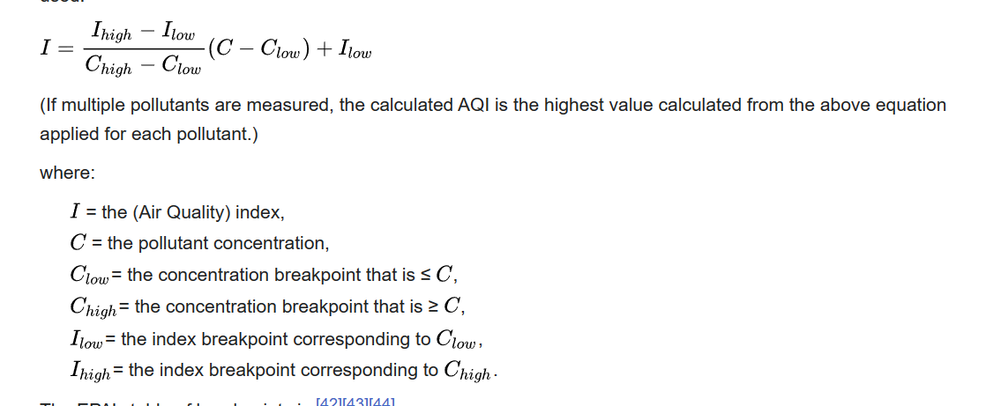
Tính AQI (Dự báo chất lượng
ô nhiễm không khí)

Slide 9
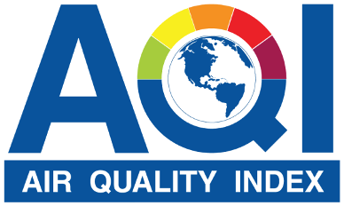
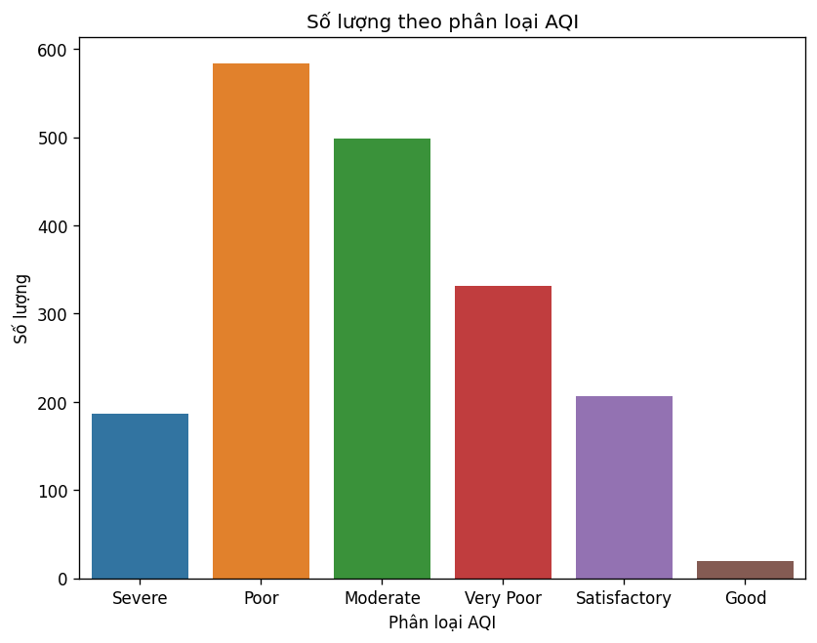
Tính AQI (Dự báo chất lượng
ô nhiễm không khí)

Slide 10
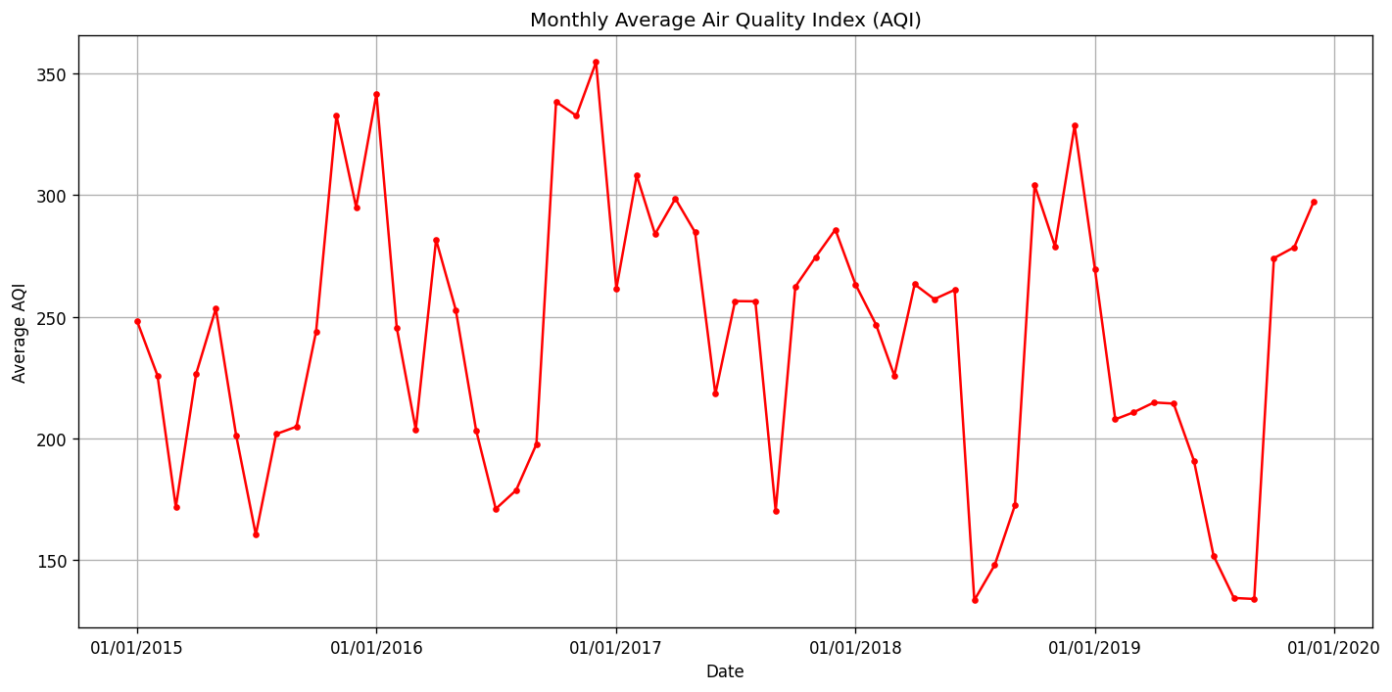
Dự báo chất lượng không khí
Tại New Delhi

Slide 11
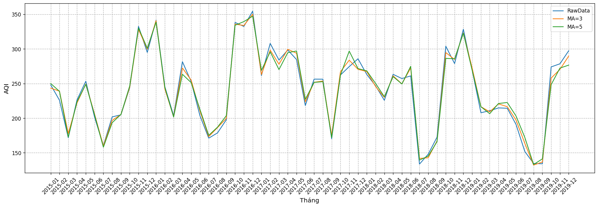
Dự báo chất lượng không khí
Tại New Delhi

Slide 12

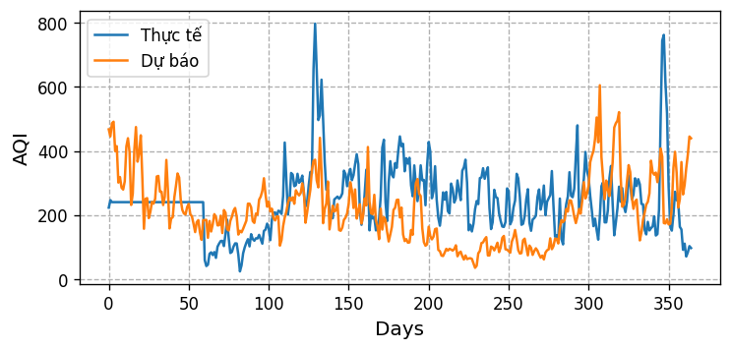
Dự báo chất lượng không khí
Tại New Delhi

Slide 13
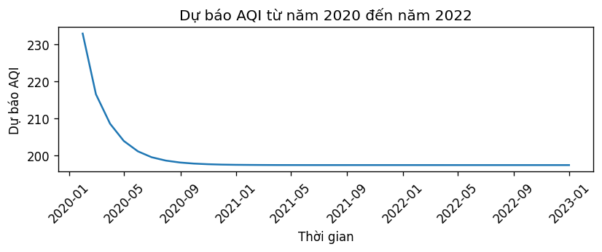
Dự báo cho 3 năm tiếp
Mức 197 vẫn cao

Slide 14
Đánh giá và kết luận
Đánh giá chung:
Dựa trên kết quả phân tích tình hình ô nhiễm New Delhi là rất cao
Các chỉ số chất lượng không khí đều vượt ngưỡng
Điểm cần cải thiện và khắc phục:
Chính phủ cần có giải pháp khắc phục ô nhiễm không khí: giảm phương tiện cá nhân hoặc các hoạt động phát thải.

